Slide 1
第 7 章 机器学习
教材：
王万良《人工智能及其应用》（第2版）
高等教育出版社，2008. 6

Slide 2
第7章 机器学习
7.1 机器学习的基本概念
7.2 机械式学习
7.3 指导式学习
7.4 归纳学习
7.5 类比学习
7.6 基于解释的学习
7.7 学习方法的比较与展望

Slide 3
第7章 机器学习
7.1 机器学习的基本概念
7.2 机械式学习
7.3 指导式学习
7.4 归纳学习
7.5 类比学习
7.6 基于解释的学习
7.7 学习方法的比较与展望

Slide 4
7.1 机器学习的基本概念
7.1.1 学习
7.1.2 机器学习
7.1.3 机器学习系统
7.1.4 机器学习的发展
7.1.5 机器学习的分类

Slide 5


7.1.1 学习
（1）学习是系统改进其性能的过程：西蒙，1980。
（2）学习是获取知识的过程。
（3）学习是技能的获取。
（4）学习是事物规律的发现过程。
学习：一个有特定目的的知识获取过程。
学习的内在行为：获取知识、积累经验、发现规律。
学习的外部表现：改进性能、适应环境、实现系统的
自我完善。

Slide 6
7.1.2 机器学习
机器学习：计算机能模拟人的学习行为，自动地通过学习获取知识和技能，不断改善性能，实现自我完善。
（1）学习机理
人类获取知识、技能和抽象概念的天赋能力。
（2）学习方法
（3）学习系统

Slide 7
7.1.3 机器学习系统
7.1 机器学习的基本概念
机器学习系统的定义
学习系统：能够在一定程度上实现机器学习的系统。
萨利斯(Saris)的定义（1973年）：能够从某个过程或环境的未知特征中学到有关信息，并且能把学到的信息用于未来的估计、分类、决策或控制，以便改进系统的性能。
施密斯等的定义（1977年）：在与环境相互作用时，能利用过去与环境作用时得到的信息，并提高其性能。

Slide 8
7.1.3 机器学习系统
2. 机器学习系统的条件和能力
（1）具有适当的学习环境
（2）具有一定的学习能力
（3）能应用学到的知识求解问题
（4）能提高系统的性能

Slide 9
7.1.3 机器学习系统
3. 机器学习系统的基本模型
环境
学习
知识库
执行与评价
学习系统的基本结构

Slide 10
7.1.4 机器学习的发展
神经元模型的研究（20世纪50年代中期）
主要研究工作：应用决策理论的方法研制可适应环境的通用学习系统（general purpose learning system）。
1957年，罗森勃拉特（F. Rosenblatt）提出感知器模型。
1969年，明斯基和佩珀特（Papert）发表了论著《Perceptron》，对神经元模型的研究作出了悲观的论断。

Slide 11
7.1.4 机器学习的发展
2. 符号学习的研究（20世纪70年代中期）
莫斯托夫（D. J. Mostow）的指导式学习。
温斯顿（Winston）和卡鲍尼尔（J. G. Carbonell）的类比学习。
米切尔（T. M. Mitchell）等人的解释学习。

Slide 12
7.1.4 机器学习的发展
3. 连接学习的研究（20世纪80年代）
1980年在卡内基－梅隆大学召开了第一届机器学习国际研讨会。
1986年创刊了第一本机器学习杂志《Machine Learning》。

Slide 13
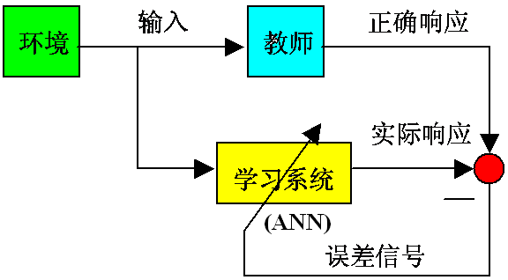
7.1.5 机器学习的分类
1. 按学习方法分类（温斯顿，1977 ）：
机械式学习、指导式学习、示例学习、类比学习、 解释学习等。
2. 按学习能力分类：
监督学习（有教师学习）

Slide 14
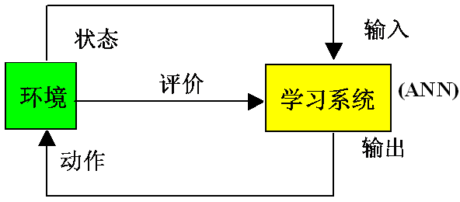
7.1.5 机器学习的分类
按学习能力分类：
再励学习（强化学习或增强学习）

Slide 15
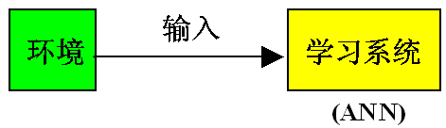
7.1.5 机器学习的分类
按学习能力分类：
非监督学习（无教师学习）
3. 按推理方式分类：
基于演绎的学习（解释学习）。
基于归纳的学习 （示例学习、发现学习等 ）。
4. 按综合属性分类：
归纳学习、分析学习、连接学习等。

Slide 16
第7章 机器学习
7.1 机器学习的基本概念
7.2 机械式学习
7.3 指导式学习
7.4 归纳学习
7.5 类比学习
7.6 基于解释的学习
7.7 学习方法的比较与展望

Slide 17
7.2 机械式学习
机械式学习（rote learning）又称记忆学习，或死记式学习：通过直接记忆或者存储外部环境所提供的信息达到学习的目的，并在以后通过对知识库的检索得到相应的知识直接用来求解问题。
机械式学习实质是用存储空间来换取处理时间。

Slide 18
7.2 机械式学习
塞缪尔的跳棋程序 CHECKERS
6
A
Q
2
B
6
C
2
4
8
6
9
1
2
3
4
3
8
6
5
6
4
9
6
A
博弈搜索树
以
A
为结点的博弈树

Slide 19
第7章 机器学习
7.1 机器学习的基本概念
7.2 机械式学习
7.3 指导式学习
7.4 归纳学习
7.5 类比学习
7.6 基于解释的学习
7.7 学习方法的比较与展望

Slide 20
7.3 指导式学习
指导式学习（learning by being told）又称嘱咐式学习或教授式学习：由外部环境向系统提供一般性的指示或建议，系统把它们具体地转化为细节知识并送入知识库中。在学习过程中要反复对形成的知识进行评价，使其不断完善。
指导式学习的学习过程：征询指导者的指示或建议 、把征询意见转换为可执行的内部形式 、加入知识库、评价。

Slide 21
7.3 指导式学习
1. 征询指导者的指示或建议
简单征询：指导者给出一般性的意见，系统将其具体化。
复杂征询：系统不仅要求指导者给出一般性的建议，而且还要具体地鉴别知识库中可能存在的问题，并给出修改意见。
被动征询：系统只是被动地等待指导者提供意见。
主动征询：系统不只是被动地接受指示，而且还能主动地提出询问，把指导者的注意力集中在特定的问题上。

Slide 22


7.3 指导式学习
2. 把征询意见转换为可执行的内部形式
学习系统应具有把用约定形式表示的征询意见转化为计算机内部可执行形式的能力，并且能在转化过程中进行语法检查及适当的语义分析。
3. 加入知识库
在加入过程中要对知识进行一致性检查，以防止出现矛盾、冗余、环路等问题。
4. 评价
评价方法：对新知识进行经验测试，即执行一些标准例子，然后检查执行情况是否与已知情况一致。

Slide 23
第7章 机器学习
7.1 机器学习的基本概念
7.2 机械式学习
7.3 指导式学习
7.4 归纳学习
7.5 类比学习
7.6 基于解释的学习
7.7 学习方法的比较与展望

Slide 24
7.4 归纳学习
7.4.1 归纳推理
7.4.2 示例学习
7.4.3 观察与发现学习

Slide 25
7.4.1 归纳推理
归纳推理：应用归纳方法所进行的推理，即从足够多的事例中归纳出一般性的知识。
它是一种从个别到一般、从部分到整体的推理。
归纳推理的重要特征：归纳出的结论不能绝对保证它的正确性，只能以某种程度相信它为真。
例如，由“麻雀会飞”、“鸽子会飞”、“燕子会飞”……
归纳出“有翅膀的动物会飞”、“长羽毛的动物会飞”等结论。

Slide 26


7.4.1 归纳推理
1. 枚举归纳
从个别事例归纳出一般性知识的方法：
设 ：某类事物 A中的具体事物。
已知 都有属性 P，并且没有发现反例。
当 n 足够大时，可得出：“ A中所有事物都有属性 P” 。

Slide 27

7.4.1 归纳推理
1. 枚举归纳
例如，设有如下已知事例：
张三是足球运动员，他的体格健壮。
李四是足球运动员，他的体格健壮。
…… ……
刘六是足球运动员，他的体格健壮。
事例足够多时，可归纳出一般性知识：
凡是足球运动员，他的体格一定健壮。
(0.9)

Slide 28
7.4.1 归纳推理
2. 联想归纳
已知两个事物 a与 b有 n个属性相似或相同，即：
a具有属性 P₁， b也具有属性 P_{1。}
a具有属性 P₁， b也具有属性P_{2。}
…… ……
a具有属性 P₁， b也具有属性P_{n。}
且 a具有属性 P_{n+1} ，则当 n足够大时，可归纳出
b也具有属性P_{n+1。}

Slide 29



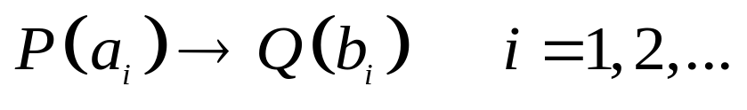



7.4.1 归纳推理
3. 类比归纳
设：
且
则当A与B中有新元素出现时（设 A 中的 及 B中的 ），若已知 有属性，就可得出 有属性，即

Slide 30
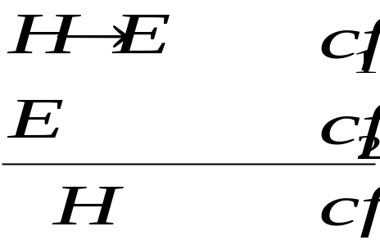
7.4.1 归纳推理
4. 逆推理归纳
一般模式：
（1）若 H 为真时，则H→ E必为真或以置信度 cf₁成立。
（2）观察到 E 成立或以置信度cf₂成立。
（3）则 H 以某种置信度 ( cf ) 成立。
用公式表示 ：

Slide 31

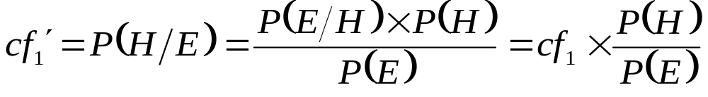

7.4.1 归纳推理
4. 逆推理归纳（续）
cf 的计算方法 ：

Slide 32
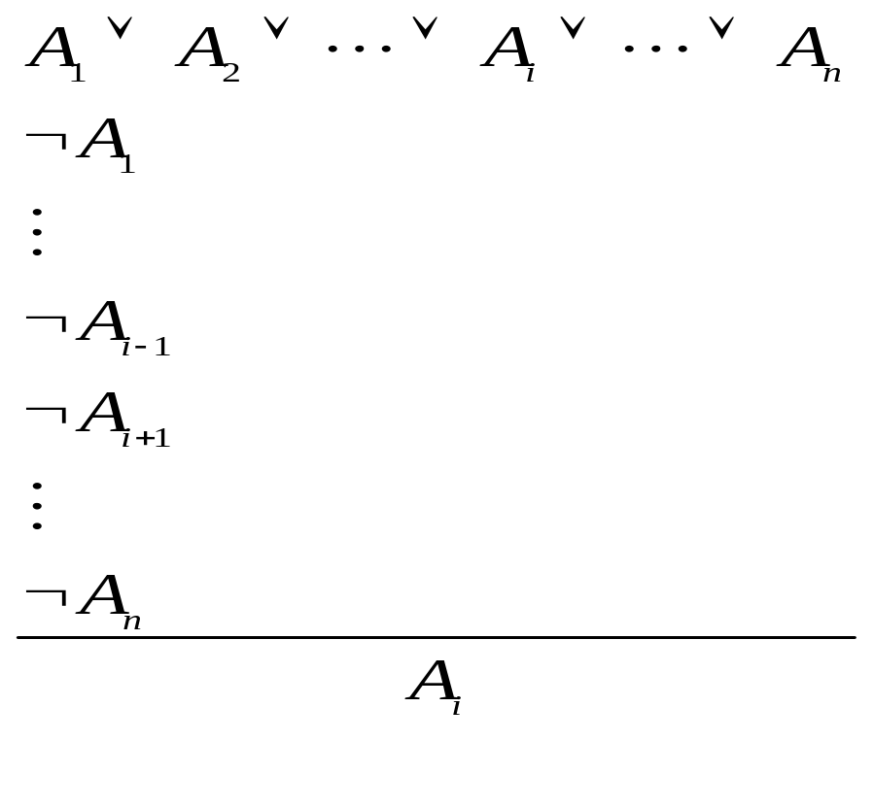
7.4.1 归纳推理
5. 消除归纳
消除归纳：通过不断否定原先的假设来得出结论。
已知：
结论：

Slide 33
7.4.1 归纳推理
演绎推理 | 归纳推理
从一般到个别 | 从个别到一般
必然性推理 | 或然性推理
结论不会超出前提所断定 的范围 不能获取新知识 | 结论适用于更大的范围 可获取新知识

Slide 34
7.4.2 示例学习
示例学习（learning from examples）又称为实例学习或从例子中学习：通过从环境中取得若干与某概念有关的例子，经归纳得出一般性概念的一种学习方法。
示例学习中，外部环境（教师）提供一组例子（正例和反例），然后从这些特殊知识中归纳出适用于更大范围的一般性知识，它将覆盖所有的正例并排除所有反例。

Slide 35
7.4.2 示例学习
1. 示例学习的学习模型
验证
知识库
示例空间
搜索
解释
形成知识
示例学习的学习模型

Slide 36

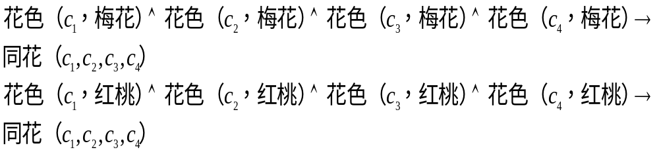
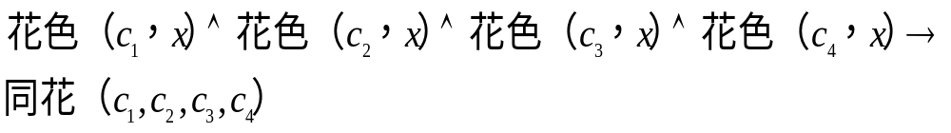
7.4.2 示例学习
2. 形成知识的方法
（1）变量代换常量
例如，假设有两个关于扑克牌“同花”概念的示例。
示例1：
示例2：
可得到一条一般性的知识：
规则1：

Slide 37

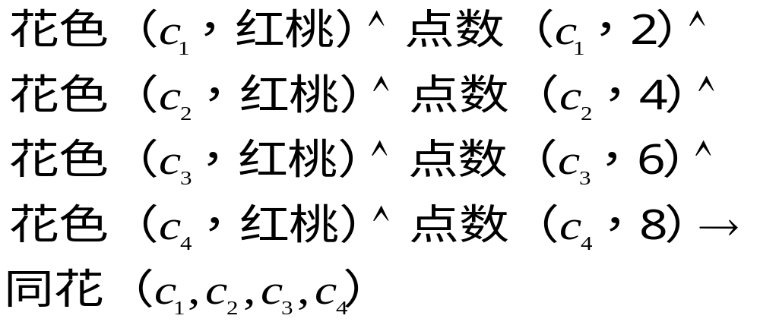
7.4.2 示例学习
2. 形成知识的方法
（2） 舍弃条件
例如示例：
可得到一条一般性的知识：
规则1：

Slide 38

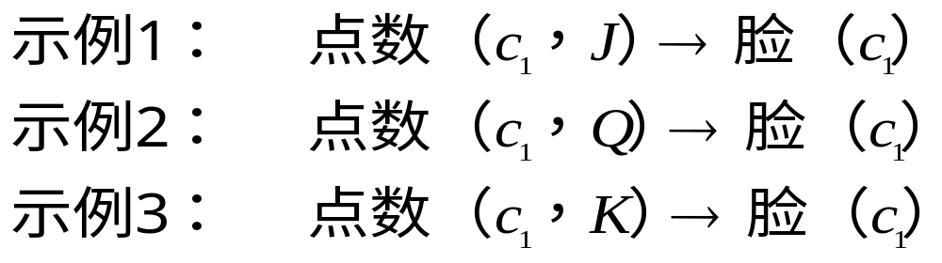
7.4.2 示例学习
2. 形成知识的方法
（3）增加操作
前件析取法
例如关于“脸牌” 示例：
得到知识：

Slide 39
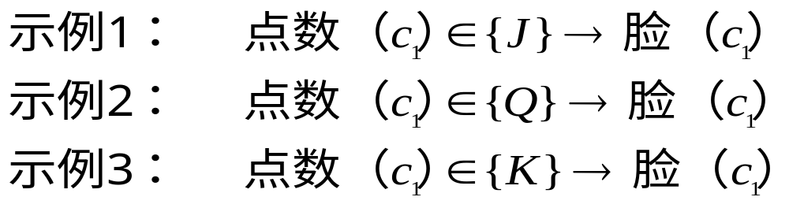
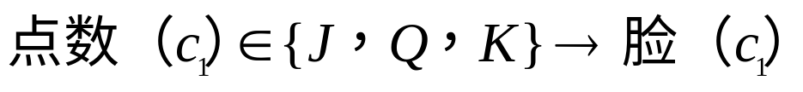
7.4.2 示例学习
2. 形成知识的方法
（3）增加操作
内部析取法
例如示例：
得到知识：

Slide 40
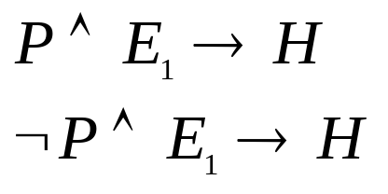
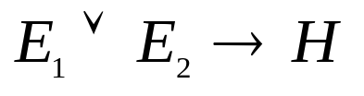
7.4.2 示例学习
2. 形成知识的方法
（4）合取变析取
例如：“男同学与女同学可以组成一个班”。
归纳：“男同学或女同学可以组成一个班”。
（5） 归结归纳
例如：
得到：

Slide 41

7.4.2 示例学习
2. 形成知识的方法
（6）曲线拟合
设在示例空间提供了一批如下形式的示例：(x, y, z)
示例1：(1, 0, 10)
示例2：(2, 1, 18)
示例3：(-1, -2, -6)
应用曲线拟合法得到： z=2x+6 y+8

Slide 42
7.4.3 观察与发现学习
观察学习：用于对事例进行概念聚类，形成概念描述。
发现学习：用于发现规律，产生定律或规则。

Slide 43
7.4.3 观察与发现学习
1. 概念聚类
概念聚类：1980年,米卡尔斯基（R. S. Michalski）。
概念聚类的基本思想: 把事例按一定的方式和准则进行分组，如划分为不同的类，不同的层次等，使不同的组代表不同的概念，并且对每一个组进行特征概括，得到一个概念的语义符号描述。

Slide 44

7.4.3 观察与发现学习
1. 概念聚类
例如对如下事例：
喜鹊、麻雀、布谷鸟、乌鸦、鸡、鸭、鹅，…
分为两类：
鸟={喜鹊，麻雀，布谷鸟，乌鸦，…}
家禽={鸡、鸭、鹅，…}
得知：
“鸟有羽毛、有翅膀、会飞、会叫、野生”。
“家禽有羽毛、有翅膀、会飞、会叫、家养”。

Slide 45
7.4.3 观察与发现学习
2. 发现学习
发现学习: 从系统的初始知识、观察事例或经验数据中归纳出规律或规则。——无教师指导的归纳学习
经验发现: 从经验数据中发现规律和定律。
知识发现: 指从已观察的事例中发现新的知识。

Slide 46
第7章 机器学习
7.1 机器学习的基本概念
7.2 机械式学习
7.3 指导式学习
7.4 归纳学习
7.5 类比学习
7.6 基于解释的学习
7.7 学习方法的比较与展望

Slide 47
7.5 类比学习
7.5.1 类比推理
7.5.2 属性类比学习
7.5.3 转换类比学习

Slide 48
7.5.1 类比推理
类比推理：由新情况与记忆中的已知情况在某些方面相似，从而推出它们在其他相关方面也相似。
源域S：已经认识的域，包括过去曾经解决过且与当前问题类似的问题以及相关知识；
目标域T：当前尚未完全认识的域，是遇到的新问题。
类比推理的目的：从S中选出与当前问题最近似的问题及其求解方法来求解当前的问题，或者建立起目标域中已有命题间的联系，形成新知识。

Slide 49
7.5.1 类比推理
设 S₁与 T₁分别表示 S与 T 中的某一情况，且S₁与 T₁相似
假设 S₂与 S₁相关
则由类比推理可推出 T 中的 T₂ ，且T₂与 S₂相似
推理过程：
1. 回忆与联想
2. 选择
3. 建立对应关系
4. 转换

Slide 50
7.5.2 属性类比学习
属性类比学习: 根据两个相似事物的属性实现类比学习的。
1979年，温斯顿研究开发了一个属性类比学习系统。
源域和目标域都是用框架表示的，分别称为源框架和目标框架。框架的槽用于表示事物的属性。
学习过程: 把源框架中的某些槽值传递到目标框架的相应槽中去。

Slide 51
7.5.2 属性类比学习
1. 从源框架中选择若干槽作为候选槽
候选槽：其槽值有可能要传递给目标框架的那些槽。
选择的方法：
（1）选择具有极端槽值的槽作为候选槽。
（2）选择已经被确认为“重要槽”的槽作为候选槽。
（3）选择与源框架相似的框架中不具有的槽作为候选槽。
（4）选择相似框架中不具有这种槽值的槽作为候选槽。
（5）把源框架中的所有槽都作为候选槽。

Slide 52

7.5.2 属性类比学习
2. 根据目标框架对候选槽进行筛选
筛选规则：
（1）选择在目标框架中还未填值的槽。
（2）选择在目标框架中为典型事例的槽。
（3）选择与目标框架有紧密关系的槽，或者与目
标框架的槽类似的槽。

Slide 53
7.5.3 转换类比学习
在状态空间表示法的知识表示中， “状态”：描述问题在不同时刻的状况；“算符”：描述改变状态的操作。
当问题由初始状态变换到目标状态时，所用算符的序列就构成了问题的一个解。
如何使问题由初始状态变换到目标状态呢？
“手段－目标分析”法（means-end analysis，MEA），又称为“中间－结局分析”法：纽厄尔等人在通用问题求解程序GPS（general problem solver）中提出的一种问题求解模型。

Slide 54
7.5.3 转换类比学习
“手段－目标分析”法（MEA）求解问题的基本过程 ：
（1）把问题的当前状态与目标状态进行比较，找出差异。
（2）根据差异找出一个可减小差异的算符。
（3）如果该算符可作用于当前状态，则用该算符把当前状态改变为另一个更接近于目标状态的状态；如果不能，则保留当前状态，并生成一个子问题，再对此子问题应用MEA。
（4）当子问题被求解后，恢复保留的状态，继续处理原问题。

Slide 55

7.5.3 转换类比学习
转换类比学习：由外部环境获得与类比有关的信息，学习系统找出与新问题相似的旧问题的有关知识，把这些知识进行转换使之适用于新问题，从而获得新的知识。
回忆过程：找出新、旧问题间的差别，包括：
（1）初始状态的差别。
（2）目标状态的差别。
（3）路径约束的差别。
（4）求解方法可应用度的差别。
转换过程：把旧问题的求解方法经适当变换使之成为求解新问题的方法。

Slide 56
第7章 机器学习
7.1 机器学习的基本概念
7.2 机械式学习
7.3 指导式学习
7.4 归纳学习
7.5 类比学习
7.6 基于解释的学习
7.7 学习方法的比较与展望

Slide 57
7.6 解释学习
解释学习（explanation-based learning）：演绎学习方法。
它是通过运用相关的领域知识，对当前提供的单个问题求解实例进行分析，从而构造解释并产生相应知识的。
解释学习系统：米切尔等人研制的LEX和LEAP系统、明顿（S. Minton）等人研制的PRODIGY系统等。

Slide 58
7.6 解释学习
7.6.1 解释学习的概念
7.6.2 解释学习的学习过程
7.6.3 领域知识的完善性

Slide 59
7.6.1 解释学习的概念
解释学习：通过运用相关的领域知识及一个训练实例来对某一目标概念进行学习，并最终生成这个目标概念的一般性描述。
解释学习的一般性描述（米切尔，1986）：
给定： 领域知识。
目标概念。
训练实例。
操作性准则。
找出： 满足的关于的充分条件。

Slide 60

7.6.1 解释学习的概念
解释学习与示例学习的主要区别：
（1）示例学习：系统要求输入一组实例。
解释学习：输入一个实例。
（2）示例学习：归纳学习，不要求提供领域知识。
解释学习：演绎学习，要求提供完善的领域知识。
（3）示例学习：概念的获取，即知识增加的一面。
解释学习：技能提高的一面。

Slide 61
7.6.2 解释学习的学习过程
1. 构造解释
构造解释的任务：证明提供给系统的训练实例为什么是满足目标概念的一个实例。
证明过程：通过运用领域知识进行演绎实现的，证明的结果是得到一个解释结构。

Slide 62

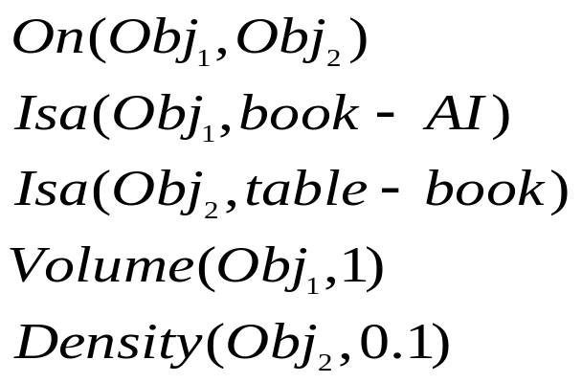
7.6.2 解释学习的学习过程
1. 构造解释
例如，学习目标：
训练实例：
领域知识：

Slide 63
7.6.2 解释学习的学习过程
1. 构造解释
Safe
−
To
−
Stack
(
Obj
1
,
Obj
2
)
Lighter
(
Obj
1
,
Obj
2
)
Weight
(
Obj
1
,
0
.
1
)
Weight
(
Obj
2
,
15
)
Smaller
(
0
.
1
,
15
)
Isa
(
Obj
2
,
table
−
book
)
Volume
(
Obj
1
,
1
)
Density
(
Obj
1
,
0
.
1
)
*
(
1
,
0
.
1
,
0
.
1
)
Safe
-
To
-
Stack ( Obj
1
, Obj
2
)
的解释结构

Slide 64
7.6.2 解释学习的学习过程
2. 获取一般性的知识
构造解释的任务：对上一步得到的解释结构进行一般化处理，从而得到关于目标概念的一般性知识。
处理的方法: 把常量变换为变量，并把某些不重要的信息去掉，只保留那些对以后求解问题所必须的关键性信息。

Slide 65
7.6.2 解释学习的学习过程
2. 获取一般性的知识
Safe
−
To
−
Stack
(
O
1
,
O
2
)
Lighter
(
O
1
,
O
2
)
Weight
(
O
1
,
w
1
)
Weight
(
O
2
,
15
)
Smaller
(
w
1
,
15
)
Isa
(
O
2
,
table
−
book
)
Volume
(
O
1
,
v
1
)
Density
(
O
1
,
d
1
)
*
(
v
1
,
d
1
,
w
1
)
Safe
-
To
-
Stack ( O
1
, O
2
)
一般化解释结构

Slide 66

7.6.3 领域知识的完善性
两种极端情况：
（1）构造不出解释
原因：系统中缺少某些相关的领域知识，或者领域知识中包含了矛盾等错误。
（2）构造出了多种解释
原因：领域知识不健全，已有的知识不足以把不同的解释区分开来。

Slide 67
第7章 机器学习
7.1 机器学习的基本概念
7.2 机械式学习
7.3 指导式学习
7.4 归纳学习
7.5 类比学习
7.6 基于解释的学习
7.7 学习方法的比较与展望

Slide 68
7.7 机器学习方法的比较与展望
7.7.1 各种机器学习方法的比较
7.7.2 机器学习的展望

Slide 69


7.7.1 各种机器学习方法的比较
以推理能力排列
机械式学习，指导式学习，解释学习，类比学习，
示例学习，观察与发现学习。
对领域理论的要求
示例学习、观察与发现学习：领域理论要求较少。
解释学习：要求提供完善的领域知识。
适用领域
连接学习：模拟人类较低级的神经活动。
符号学习：模拟人类的高级思维活动。

Slide 70

7.7.1 各种机器学习方法的比较
知识获取角度：
示例学习、观察与发现学习：通过学习可以产生新概念
描述，可用于专家系统的知识获取。
解释学习的学习目标主要是改善系统的效率，而不扩充
概念描述的范围。
指导式学习通过与指导者（如领域专家）的交互学习新
知识，同时又可帮助指导追踪推理过程，发现其中的错
误，找出产生错误的原因，然后由指导者进行修正。

Slide 71
7.7.2 机器学习的展望
（1）人类学习机制的研究。
（2）发展和完善现有的学习方法，并开展新的学习
方法的研究。
（3）建立实用的学习系统，特别是多种学习方法协
同工作的集成化系统的研究。
（4）机器学习的结构模型、计算理论、算法和混合
学习的有关理论及应用的研究。

Slide 72


Artificial Intelligence Principles and Applications
THE END

